Slide 1


ODM PUBLIC SCHOOL
DATE : 04-05-2021
SESSION : 02
CLASS : IV
SUBJECT : ପାଠ ୨
CHAPTER NAME : ହଜିଲା ଦିନ ର କଥା
SUB TOPIC : ଲେଖକ ପରିଚୟ , ଅନୁଛେଦ ବ୍ୟାଖ୍ୟା ଏବଂ କଠିନ ଶବ୍ଦ

Slide 2
ଶୈକ୍ଷିକ ଉଦ୍ଦେଶ୍ୟ
ଓଡିଶା ର ବର ପୁତ୍ର ମାନଙ୍କୁ ଚିହ୍ନିବା ଓ ଜାଣିବା

Slide 3
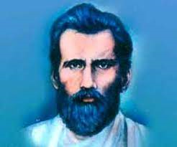
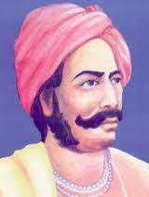
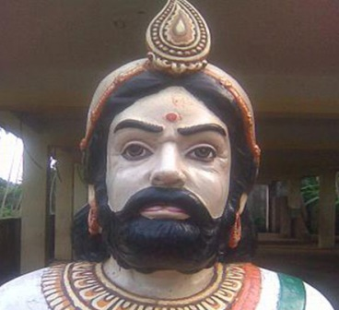
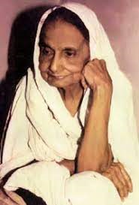
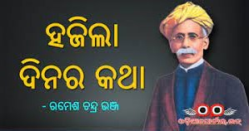

Slide 4
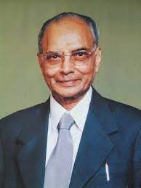
ଲେଖକ ପରିଚୟ
ଏକାଧାରରେ ଜଣେ ଲେଖକ , ଭାଷାବିତ, ଶିକ୍ଷକ , ଗାଳ୍ପିକ, ଇତିହାସବିତ ଥିଲେ I ସେ ତାଙ୍କର ଗଳ୍ପ ଗଣ୍ଠିଲି ଲଘୁ ଗଳ୍ପ ସଂକଳନ ପାଇଁ ଓଡିଶା ସାହିତ୍ୟ ଏକାଡେମୀ ପୁରସ୍କାର ପାଇଥିଲେ I ତାଙ୍କର କବିତା ସଂକଳନ କାଠି କୁଟା ପତର, ଭେରୀ ତୂରୀ ମହୁରୀ ଓ ଗଳ୍ପ ସଂକଳନ ଗପ ଗଣ୍ଠିଲି, କଥା କୋଥଳି, ମୁଠାଏ ମହକ, କଥା କହୁଛି ଶୁଣ ଇତ୍ୟାଦି ପ୍ରମୁଖ
ରମେଶ ଚନ୍ଦ୍ର ଭଞ୍ଜ

Slide 5
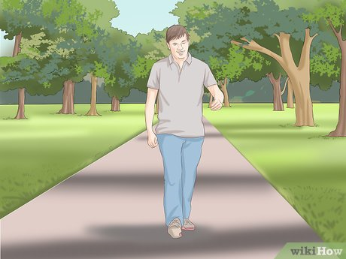

Slide 6
ହଜିଲା ଦିନର କଥା
ରମେଶ ଚନ୍ଦ୍ର ଭଞ୍ଜ
ସକାଳବୁଲା ଦେହକୁ ବଡ଼ ହିତ I ବେଶ ଫୁର୍ତ୍ତି ଲାଗେ, ସତେଜ ଲାଗେ I ସେଦିନ ମଧୁବାବୁ ସବୁଦିନ ପରି ସକାଳ ବେଳ ସIରି କୋଠିକୁ ଫେରି ଆସୁଥାନ୍ତି I ନିତି କିଲ୍ଲା ପଡିଆରେ ଘେରାଏ ବୁଲି ନ ଆସିଲେ ବାବୁଙ୍କୁ ଶାନ୍ତି ଲାଗେ ନାହିଁ I ବେଳେବେଳେ ବାରବାଟୀ କୁଳେକୁଳେ ଥୋଡିଏ ବାଟ ଚାଲିଯାନ୍ତି I ହାତରେ ଥାଏ ଶିଙ୍ଘ ବାଡ଼ି I ଘରଲେଉଟାଣି ମନଟା ଟିକିଏ ହାଲୁକା ଲାଗେ I ଶିଙ୍ଘ ବାଡ଼ି ଟା ହାତ ରେ ଘୁରୁଥାଏ I କାଳି ଅନ୍ଧାର ରୁ ସେ ବାହାରି ଯାନ୍ତି I ଫେରୁ ଫେରୁ କଅଁଳ ଖରା ପଡିଯାଇଥାଏ I

Slide 7
ସେଦିନ କାହିଁକି କେଜାଣି ଟିକେ ସଅଳ ଫେରି ଆସିଥାନ୍ତି I ହତା ଭିତରେ ପଶୁ ପଶୁ ଆଖିରେ ପଡିଲା ଗିନା, ଗଡୁ, ଠେକି , ଢାଳ ଥୁଆ ହୋଇଛି I କୋତରା ଲୁଗା ପିନ୍ଧା ସ୍ତ୍ରୀଲୋକ କେତୋଟି ଅପେକ୍ଷା କରି ଠିଆ ହୋଇଛନ୍ତି I ସେମାନଙ୍କ କାଖରେ କୁନି କୁନି ଛୁଆ I ବାବୁଙ୍କୁ ଦେଖି ସଭିଏଁ ଶଙ୍କି ଗଲେ I ସ୍ତ୍ରୀ ଲୋକଙ୍କ ଚେହେରା ଯେମିତି, ଛୁଆ ଙ୍କ ଚେହେରା ତାକୁ ବଳି I ସମସ୍ତଙ୍କ ମୁଣ୍ଡ ନୁଖୁରା, ହାଡୁଆ ଦେହକୁ ଠାକରା ମୁହଁ I ଓଠ ଶୁଖିଲା , ଆଖି ନିସ୍ତେଜ, ଛୁଆଗୁଡ଼ିଙ୍କ ଦେହ ଫୁଙ୍ଗୁଳା , ପତଳା ଓ ଦୁର୍ବଳ ଚେହେରା I

Slide 8
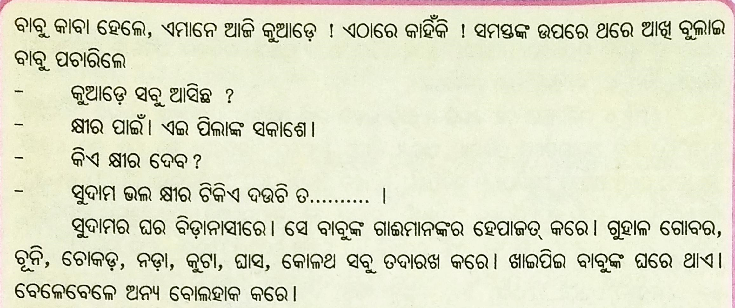

Slide 9
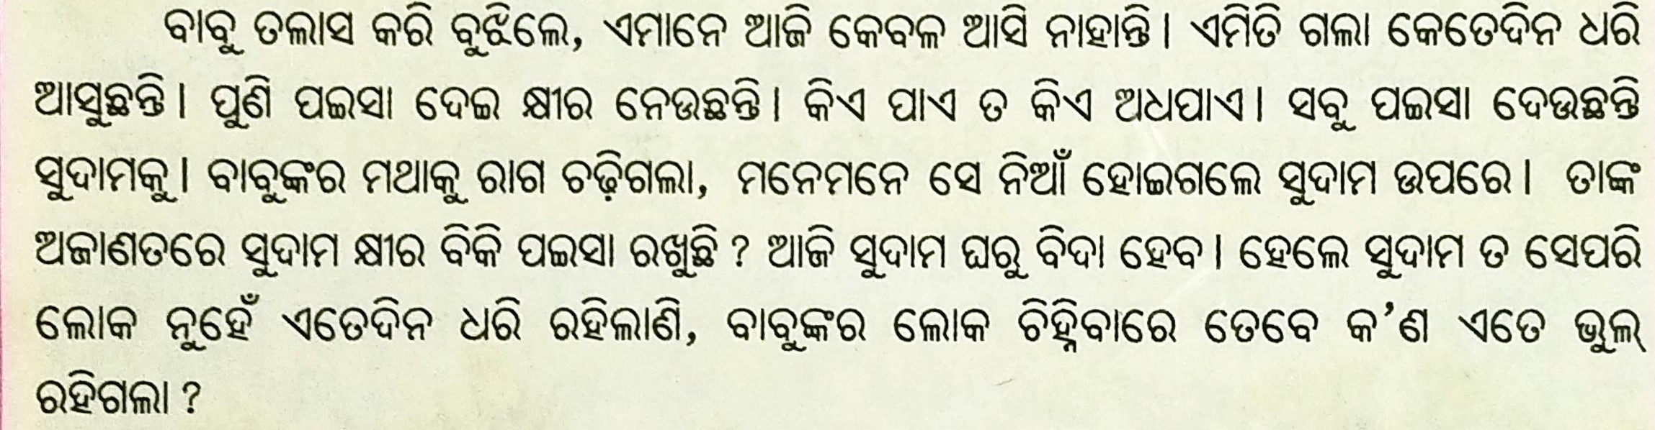

Slide 10
କଠିନ ଶବ୍ଦ
ସଅଳ ଶୀଘ୍ର
ଥୋଡାଏ ବାଟ କିଛି ବାଟ
କୋତରା ଅପରିଷ୍କାର
ଶଙ୍କିଯିବା ଭୟ କରିଯିବା
ନୁଖୁରା ତେଲ ନ ଲାଗିଥିବା
ଫୁଙ୍ଗୁଳା ଲଙ୍ଗଳା
ହେପାଜତ ରକ୍ଷଣା ବେକ୍ଷଣ
କାଳି ଅନ୍ଧାର ଅତି ଭୋର ରୁ

Slide 11
ଅଧ୍ୟୟନରୁ ଲବ୍ଧ ଜ୍ଞାନର ଫଳାଫଳ
ଭାରତର ସ୍ୱାଧୀନତା ସଂଗ୍ରାମରେ ଥିବା
ଓଡିଶାର ବରପୁତ୍ରଙ୍କ ବିଷୟରେ ସମ୍ୟକ ଧାରଣା

Slide 12
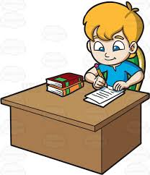
ଗୃହ କର୍ମ
ବିଷୟବସ୍ତୁ ରୁ ଯୋଡି ଶବ୍ଦ ଗୁଡିକୁ ବାଛି ଖାତା ରେ ଲେଖ

Slide 13
THANKING YOU
ODM EDUCATIONAL GROUP

